Slide 1
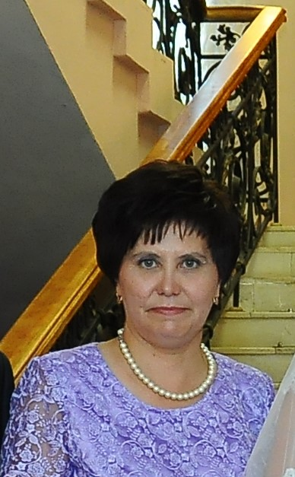
Чистай муниципаль
районы
«2нче гимназия»сенең
югары категорияле
татар теле һәм әдәбияты
укытучысы
Гыйльманова Сәкинә
Минеһади кызы

Slide 2
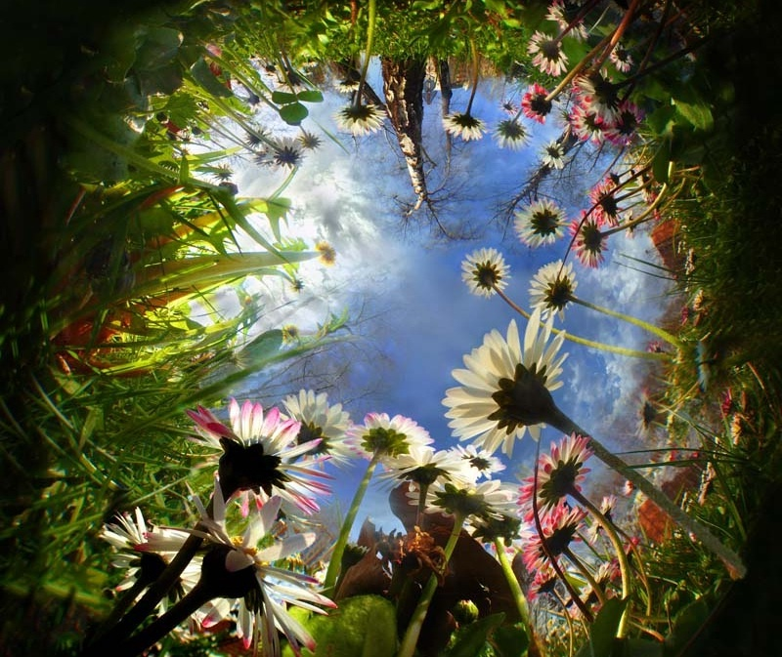

Slide 3

Яктылык нуры кояштан җиргә кадәр
150 миллион км юлны 8 минут 19 секундта үтә

Slide 4
тәнкыйди фикерләү технологиясе
Төп критерийлары :
Беренчедән, укучы белән укытучы арасында киртә, “барьер” юк. Алар әңгәмәдә, укыту эшчәнлегендә икесе дә тигез хокуклы, субъект-субъект мөнәсәбәтендә.
Икенчедән, укытучы мәгълүмат чыганагы түгел, ә юнәлеш, юл күрсәтүче буларак карала. Ул - укыту эшчәнлеген кызыклы һәм мавыктыргыч итеп оештыручы.

Slide 5
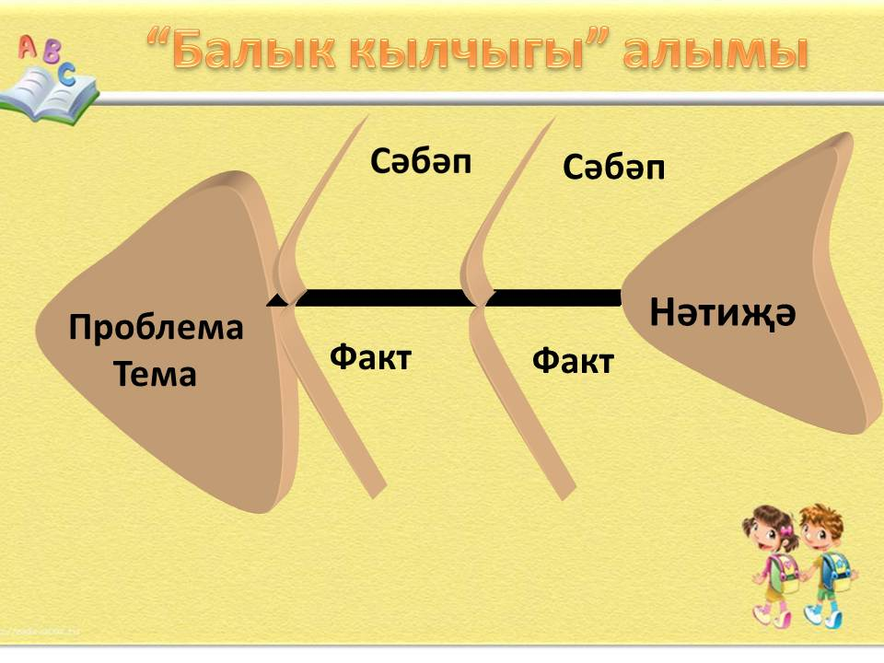
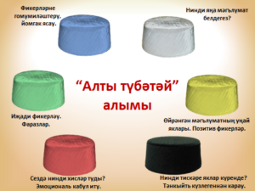
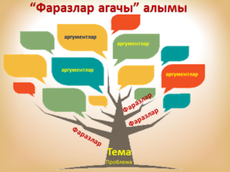
Эш тәҗрибәсеннән

Slide 6
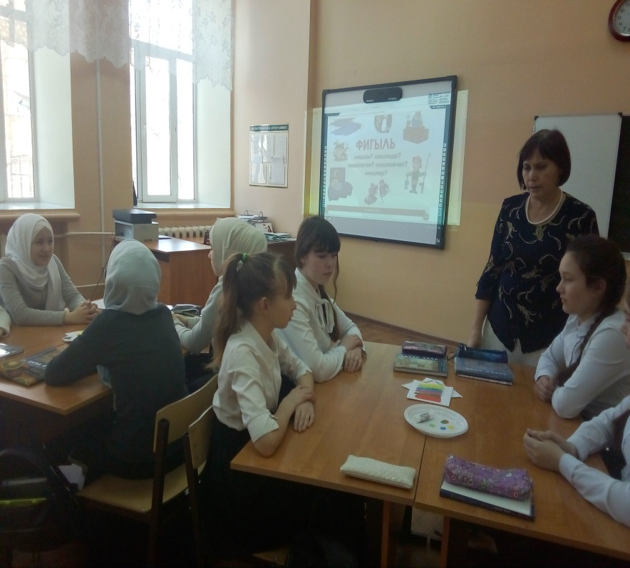
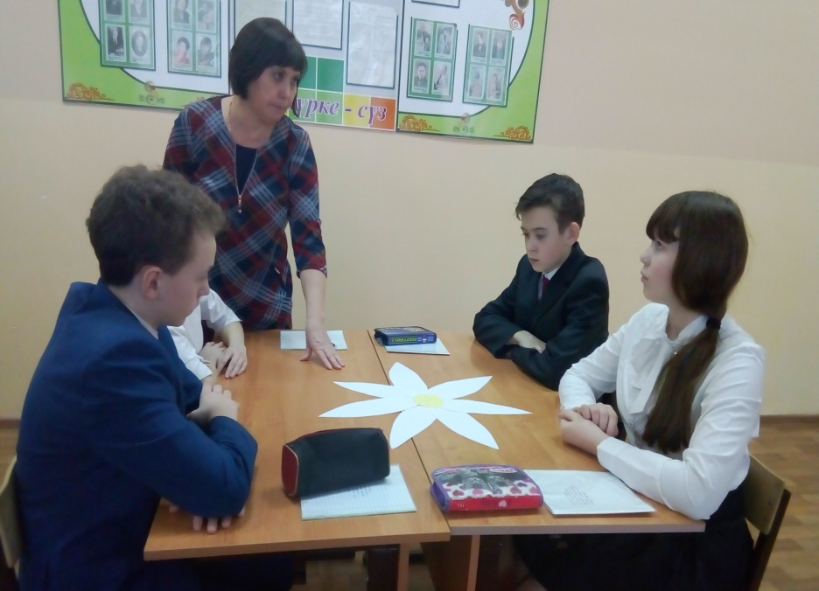
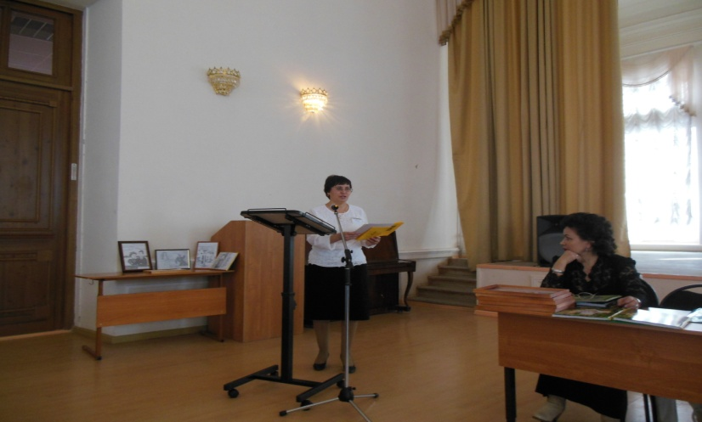
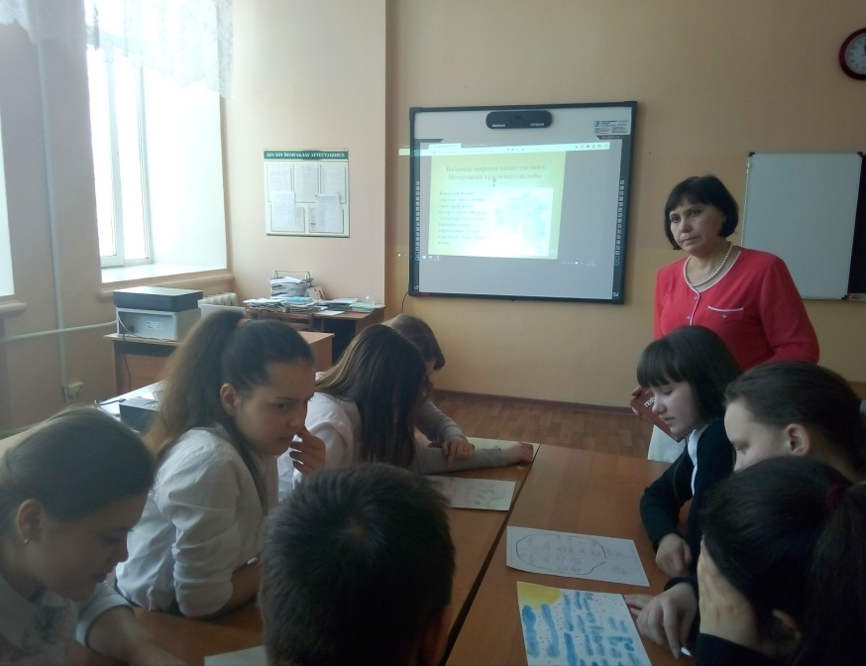

Slide 7
Тема
Әдәбият дәресләрендә
Блум сәдәфләре алымы

Slide 8
Максат:
Әдәбият дәресләрендә
“ Блум сәдәфләре” алымын куллануның отышлылыгын исбатлау

Slide 9
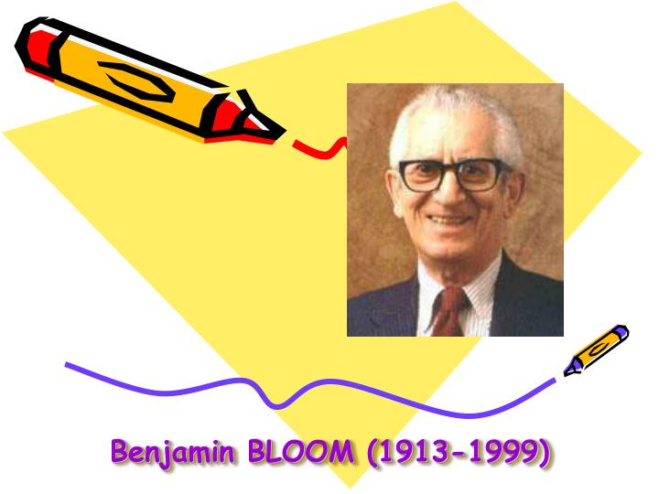
Бенджамин Блум

Slide 10
Блум Таксономиясе
Таксономия нәрсә ул?
- чынбарлыкның катлаулы өлкәләрендә теорияне классификацияләү һәм системалаштыру.
Таксономия ни өчен кирәк?
- дөрес итеп максат куярга;
- укучылар өчен проблеманы һәм биремнәрне дөрес формалаштырырга;
- бәяләү алымнарын ачыкларга;
- дөрес итеп рефлекция ясарга.

Slide 11
Укучы өйрәнелгән материалның үзенә әһәмиятле якларын билгели
Бәяләү
Синтез
Теорияне практика белән бәйли белү, иҗади эш башкару
Анализ
Бер бөтенне таркату, анализ ясау, чагыштыру, үзенчәлекләрне билгеләү,аерымлыкларны табу.
Куллану
Өйрәнелгән материалны
төрле шартларда куллана алу
Аңлау
Материал мәгънәсенә төшенә,
билгеләрен ачыклый,аңлата,
каршылыкны билгели
Белем
(Мәгълүмат алу)
Материалны сөйләп чыгу,
фактларын, төшенчәләрен
атый алу

Slide 12
Фикерләү процессының башлангычын, нигезен – мәгълүмат тәшкил итә. Мәгълүматны алмый торып, укучы аңлау дәрәҗәсенә җитә алмый. Теманы аңлап алгач кына, укучы алган мәгълүматларны куллана, анализлый, бәя бирә ала.

Slide 13
                Хикәядән өзек:
“ Ә шулай да тургайлар, көн яктысыннан
туя белмәгәндәй, тагын да биеккәрәк
менеп, тагын да сузыбрак, ярсыбрак
берөзлексез сайрыйлар да сайрыйлар.”

Slide 14
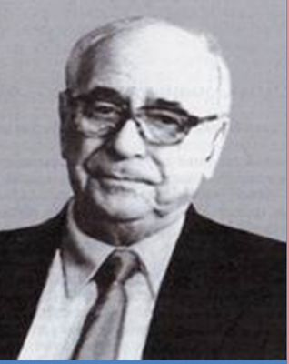
Ә.Еники “Матурлык”

Slide 15
Белем (мәгълү- мат алу) | Сюжеты буенча | Кем? Кайчан? Кайда? Төп герой. Санап чык. Исеңә төшер.
Аңлау | Аныкларга, әсәрнең мәгънәсенә төшенү. | Әсәрнең темасы ... . Мин дөрес аңладыммы? Нәрсә турында.... ? Каршылыкны тап. Төп идея. Иң мөһиме нөрсә?
Куллану | Гамәли | Укучы теманы яңа ситуациядә куллана. Ничек кулланып була? Синең тормышыңда ничек?
Анализ | Аңлату | Укучы анализ ясый, тикшерә, оештыра, чагыштыра, үзенчәлекләрне билгели, аерымлыкларны таба. Ни өчен шулай булды? Нинди дәлилләр...? Мөнәсәбәтләр...?
Синтез | Иҗади бирем. | Темага туры китереп иҗади эш. Әгәр (нәрсә? яки ничек?).... булса, .....
Бәяләү | Әһәмиятле якларын билгеләү | Нәтиҗә чыгар, йомгак яса, бәялә, төзәт, прогноз яса, чамала. Сезнең мөнәсәбәтегез?

Slide 16
Тәрбияле бала – үзе бер матурлык
“Алтыннан бәһале, оҗмахлы нигъмәтләреннән кадерле булган нәрсә, тәрбияле баладыр. Ата вә ана өчен тәрбияле бала дәрәҗәсендә олуг байлык һич булмас. Тәрбияле бала, җанга шатлык китерер.” Р.Фәхретдин

Slide 17
“Блум сәдәфләре” алымының әһәмияте
Дәресләрдә “Блум сәдәфләре” алымын куллану укучыларның төркемдә эшли белү, текст анализлау, төп фикерне аерып чыгарып, сәбәпләрен ачыклау, гомумиләштерү һәм нәтиҗә ясау кебек күнекмәләр формалаштыра

